Slide 1

U-Boot简介
2251730 刘淑仪 2024/11/20

Slide 2
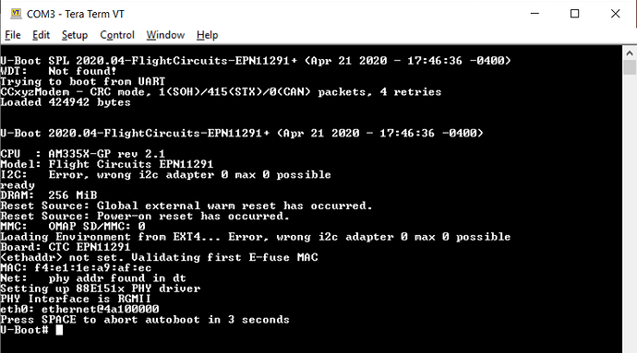
U-Boot简介
Introduction to U-Boot
U-Boot（Universal Boot Loader） 是一种广泛应用于嵌入式系统的开源Bootloader，支持多种架构，如ARM、x86、PowerPC、MIPS等。U-Boot功能强大，支持从多种存储设备（如NAND、NOR、SD卡、eMMC等）加载操作系统内核。
U-Boot的优势
· 开源和灵活性：可以根据具体硬件平台定制。
· 跨平台支持：支持多种处理器和硬件架构。
· 强大的生态系统：广泛的社区支持和文档。

Slide 3
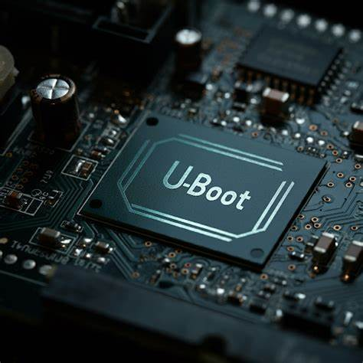
U-Boot简介
Introduction to U-Boot
U-Boot的工作过程
1. 上电初始化阶段（ROM Code/Primary Bootloader）
在嵌入式系统中，CPU上电后首先执行存储在片上ROM中的固化代码。
该代码完成初步的硬件初始化（如时钟、DDR、外设等），并从指定的存储介质中加载U-Boot的第一部分（通常是SPL或MLO）。
2. SPL阶段（Secondary Program Loader）
SPL 是U-Boot的精简版，用于在资源有限的环境下完成基本初始化（如DDR内存、串口等），并加载完整的U-Boot镜像。
SPL的任务是将U-Boot的核心部分从存储设备加载到DDR，并跳转执行。

Slide 4

U-Boot简介
Introduction to U-Boot
U-Boot的工作过程
3. U-Boot主阶段
硬件初始化：初始化更多的外设（如网络、USB、显示设备等）。
环境变量加载：从存储设备（如EEPROM、Flash）中读取环境变量（包括启动配置，如启动命令、存储设备路径等）。
用户交互：通过串口提供交互式命令行，允许用户修改环境变量、加载操作系统、调试硬件等。
4. 加载并启动操作系统
U-Boot根据配置加载内核镜像（如Linux kernel）及相关资源（如设备树文件、initramfs）。
最后跳转到内核的入口点，启动操作系统。

Slide 5
U-Boot简介
Introduction to U-Boot
U-Boot的主要功能
加载内核：支持多种文件系统（如 FAT、EXT4 等）和协议（如 TFTP、NFS）加载内核。
环境变量管理：支持动态修改、保存和加载环境变量。
引导选项：支持多种启动模式（网络启动、从不同存储设备启动等）。
硬件调试和测试：可用于调试硬件和验证系统功能。
命令行工具：提供丰富的命令用于管理设备、配置网络、读写存储设备等。
典型启动过程示例
假设从eMMC加载Linux内核的典型U-Boot启动流程：
上电 -> ROM Code -> 加载SPL。
SPL初始化内存 -> 加载完整U-Boot。
U-Boot加载内核、设备树 -> 跳转到Linux内核。
这种流程保证了嵌入式系统在资源受限的环境下，能够可靠地完成从硬件上电到操作系统加载的全过程。

Slide 6
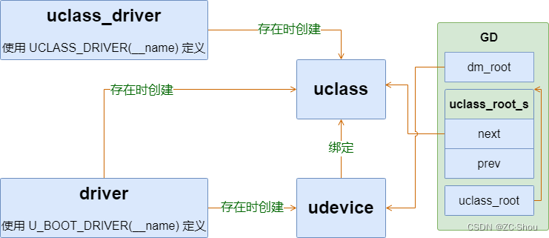
U-Boot简介
Introduction to U-Boot
典型启动过程示例
假设从eMMC加载Linux内核的典型U-Boot启动流程：
上电 -> ROM Code -> 加载SPL。
SPL初始化内存 -> 加载完整U-Boot。
U-Boot加载内核、设备树 -> 跳转到Linux内核。
这种流程保证了嵌入式系统在资源受限的环境下，能够可靠地完成从硬件上电到操作系统加载的全过程。

